Slide 1
Министерство образования и науки Российской Федерации
Федеральное государственное бюджетное образовательное учреждение высшего образования
«Московский государственный лингвистический университет»
(ФГБОУ ВО МГЛУ)
Federal State Budgetary Educational Institution of Higher Education
«Moscow State Linguistic University»
(MSLU)
ИНСТИТУТ МЕЖДУНАРОДНЫХ ОТНОШЕНИЙ
И СОЦИАЛЬНО-ПОЛИТИЧЕСКИХ НАУК
Направление подготовки:
«ЗАРУБЕЖНОЕ РЕГИОНОВЕДЕНИЕ»
Бакалавриат
Направленность подготовки:
Регионы Евразии
Магистратура
Направленность подготовки:
Евразийские региональные исследования
Региональные интеграционные процессы в
рамках ШОС
Зав. кафедрой теории регионоведения :
к.э.н. Макаренко В.В.
тел.: 8-499-246-20-89
e-mail - theorreg@gmail.com

Slide 2
работать на интересной, престижной высокооплачиваемой работе, свободно общаться на двух языках, которые ты сам выберешь в процессе обучения, быть востребованным специалистов в области аналитики, попасть в команду креативной не стандартно мыслящей молодой политической элиты России
Если ты хочешь?
научиться работать в команде, уметь убедительно отстаивать свою позицию, быть профессионалом в проведении переговоров на различных уровнях
Тогда для тебя наше направление подготовки
«Зарубежное регионоведение».

Slide 3
Бакалавриат «Зарубежное регионоведение»
Профиль
Регионы Евразии
Код
41.03.01
Срок обучения
4 года
Форма обучения
Очная
Основа обучения
Бюджет – 25 мест
Договор – 20
Прием по результатам
ЕГЭ по истории(профильный);
ЕГЭ по иностранному языку;
ЕГЭ по русскому языку.

Slide 4
КОНКУРСНАЯ СИТУАЦИЯ, ПРОХОДНЫЕ БАЛЛЫ ПРИ ЗАЧИСЛЕНИИ В 2016 ГОДУ
БЮДЖЕТНЫЕ И ДОГОВОРНЫЕ МЕСТА
 | Направление подготовки | Конкурсная ситуация 2016 г. (бюджетные места) человек на место | Проходные баллы 2016 г. |  | Бюджетные места 2017 г. |  | Договорные места 2017 г.
 |  |  | Бюджетная основа | Договорная основа | Бакалав-риат | Магистра -тура | Бакалав-риат | Магистра -тура
1 | Международные отношения | 50,39 | 315 | 193 | 25 | 15 | 20 | 10
2 | Зарубежное регионоведение | 60,09 | 250 | 147 | 25 | 15 | 20 | 10
3 | Журналистика | 33,72 | 320 | 193 | 10 | 15 | 30 | 20
4 | Культурология | 32,67 | 256 | 182 | 20 | 10 | 20 | 10
5 | Политология | 18,35 | 300 | 195 | 20 | 10 | 20 | 10
6 | Реклама и связи с общественностью | 60,00 | 265 | 149 | 10 | 25 | 30 | 20
 | Направление подготовки | Конкурсная ситуация 2016 г. (бюджетные места) человек на место | Проходные баллы 2016 г. |  | Бюджетные места 2017 г. |  | Договорные места 2017 г. |  | Языки обучения набора 2017 г.
 |  |  | Бюджетная основа | Договорная основа | Бакалав-риат | Магистра -тура | Бакалав-риат | Магистра -тура
 | Международные отношения | 50,39 | 315 | 193 | 25 | 15 | 20 | 10 | английский немецкий французский китайский арабский
 | Политология | 18,35 | 300 | 195 | 20 | 10 | 20 | 10 | английский немецкий французский испанский
 | Социология | 17,77 | 310 | 203 | 20 | 10 | 20 | 10 | английский немецкий французский испанский
 | Журналистика | 33,72 | 320 | 193 | 10 | 15 | 30 | 20 | английский немецкий испанский
 | Культурология | 32,67 | 256 | 182 | 20 | 10 | 20 | 10 | английский немецкий французский арабский
 | Зарубежное регионоведение | 60,09 | 250 | 147 | 25 | 15 | 20 | 10 | английский немецкий итальянский финский китайский
 | Реклама и связи с общественностью | 60,00 | 265 | 149 | 10 | 25 | 30 | 20 | английский немецкий французский испанский

Slide 5
Студенты изучают два иностранных языка.
Основные языки это:
Английский
Немецкий
Итальянский
Финский
Китайский
Можно учить еще два дополнительных языка.

Slide 6
УЧЕБНЫЕ КУРСЫ Бакалавриата
1 курс | 2 курс | 3 курс | 4 курс
История | Философия | Профессионально ориентированный курс языка региона специализации | Профессионально ориентированный курс иностранного языка международного общения
Физическая культура | Иностранный язык (язык международного общения) | Профессионально ориентированный курс языка региона специализации | Информационно-аналитическая работа
Безопасность жизнедеятельности | История стран(ы) региона специализации | Международное право | Внешняя политика стран(ы) региона специализации
Теория государства и права | Введение в теорию вероятностей и математическую статистику | Региональная и национальная безопасность | Социология
Русский язык и культура речи | Основы политической теории | Политическая география стран(ы) региона специализации | Социальная психология
Информатика | Региональная политика ЕС | Государственное право стран(ы) региона специализации | Региональные конфликты
Основы регионоведения | Европейское право | Экономика стран(ы) региона специализации | Основы дипломатии
Основы регионалистики | Культура и религия стран(ы) региона специализации | Региональная политика в Российской Федерации | Дипломатическое и консульское право
Теория международных отношений | Искусство стран(ы) региона специализации | История, культура и география страны языка международного общения | Культурно-исторические аспекты отношений России с европейскими странами
Экономическая теория | Теоретические основы регионального развития | Литература стран(ы) региона специализации | Религии в истории Востока
Логика | Региональное развитие на рубежах России | "Государственное право стран(ы) региона специализации" | Этнология стран(ы) региона специализации

Slide 7
ПРОХОЖДЕНИЕ ПРАКТИК
Учебная
Производственная
Преддипломная
Продолжительность: 6 недель
В государственных ведомствах:
Госдума ФС РФ, Россотрудничество, ТПП РФ, Правительство г. Москвы.
В академических институтах:
Институт Европы РАН, Институт МЭ МО РАН, Институт востоковедения РАН, Институт стран Дальнего Востока РАН, Институт стран СНГ, и др.

Slide 8
Магистратура «Зарубежное регионоведение»
Направленность:
Евразийские региональные исследования
Региональные интеграционные процессы в рамках ШОС
Код
41.04.01
Срок обучения
2 года
Форма обучения
Очная
Основа обучения
Бюджет – 15 мест
Договор – 10 мест
Прием по результатам собеседования:
по специальности;
по иностранному языку.

Slide 9
УЧЕБНЫЕ КУРСЫ Магистратуры
1 курс | 2 курс
История и методология комплексного зарубежного регионоведения | Иностранный язык (язык международного общения)
Проблемы безопасности и конфликты в регионе специализации | Актуальные проблемы регионоведения
История внешней политики стран региона специализации | Политика России в отношении региона специализации
Иностранный язык (язык международного общения) | Этнопсихология народов региона специализации
Политология | Политические системы и культуры региона специализации
Процесс принятия политических решений в странах региона специализации | Социально-экономическая политика стран(ы) региона специализации
Иностранный язык (язык региона специализации) | Актуальные социально-экономические проблемы региона специализации
Основы методологии истории международных отношений | Процессы модернизации и трансформации в регионе специализации
Региональные подсистемы современнных международных отношений в регионе специализации | Разработка основных положений диссертационного исследования. Решение поставленных задач
Сравнительная политология | Глобализация и процессы регионализма в современном мире

Slide 10
КОНКУРЕНТНЫЕ ПРЕИМУЩЕСТВА:
Возможность получения квалификации магистра зарубежного регионоведения со знанием двух и более иностранных языков
Современные формы и методы обучения (лекции-диалоги, дискуссии, круглые столы, мастер-классы, научно-исследовательские семинары);
Высокий уровень квалификации преподавателей, имеющие большой опыт научно-исследовательской и педагогической работы;
Индивидуальный подход к каждому обучаемому (языковая группа 10 – 12 чел.);
Возможность обучения без отрыва от трудовой деятельности:
22-часовая учебная неделя (занятия – четыре раза в неделю с 18.00).

Slide 11
В УЧЕБНОМ ПРОЦЕССЕ ПРИНИМАЮТ УЧАСТИЕ:
Эксперты российских государственных ведомств, занимающихся региональной проблематикой;
Специалисты-регионоведы единопрофильных кафедр российских вузов;
Ведущие сотрудники частных компаний и фирм

Slide 12
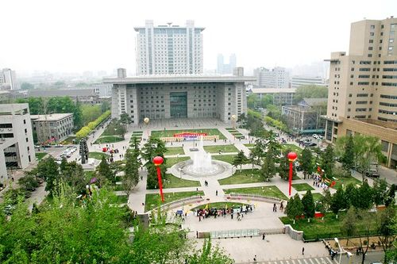
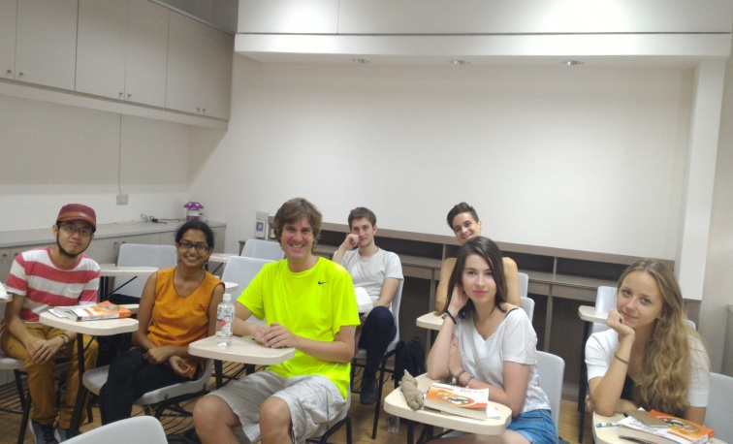
С 2009 года кафедра теории регионоведения МГЛУ является головной(базовой) по подготовке магистров - регионоведов в рамках «Университет Шанхайской организации сотрудничества».
Студенты, проходящие обучение в магистратуре МГЛУ по направлению подготовки «Зарубежное регионоведение» имеют возможность пройти включенное обучение в течение одного-двух семестров в головных (базовых) вузах ШОС, где они получают диплом Университета ШОС. По окончании всего курса обучения они получают в своем вузе (МГЛУ) диплом магистра регионоведения.

Slide 13
Выпускники продолжают профессиональную
карьеру в:
крупных сырьевых (нефтяных, газовых, деревообрабатывающих) компаниях с разветвленной сетью международных связей;
представительствах фирм - как в России, так и за рубежом;
консалтинговых и информагентствах, СМИ, комитеты по культурным связям;
Торгово-промышленных палатах;
Министерстве иностранных дел.
В качестве:
государственного служащего;
политических консультантов и аналитиков;
региональных маркетологов;
научно-исследовательских работников.

Slide 14
Спасибо за внимание!

